Slide 1
Jód ve výživě
Mgr. Kamila Jančeková, Ph.D.

Slide 2
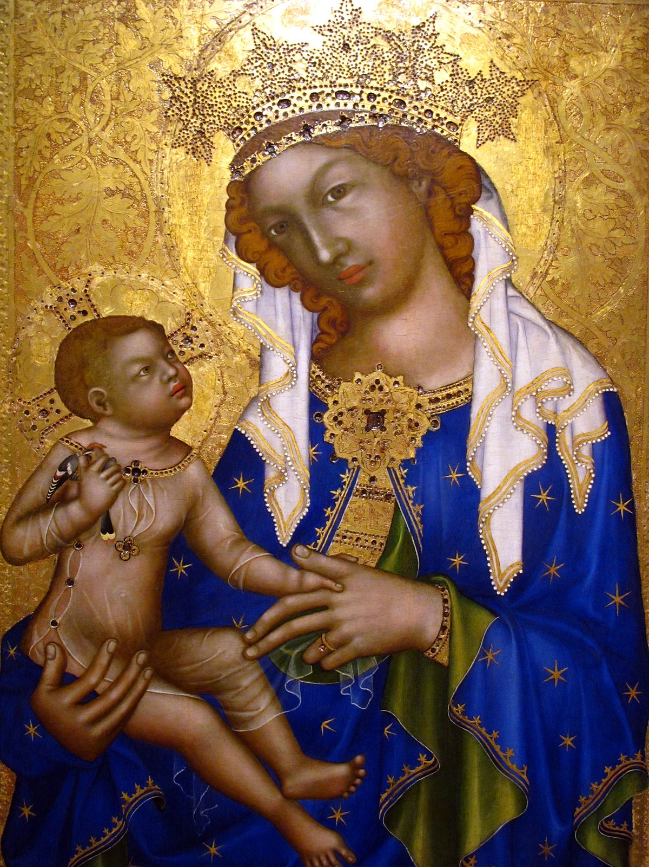
Historie
jód patřil s omega3 mastnými kyselinami k zásadním faktorům, které urychlily před 1 – 2 miliony let vývoj homidů v Africe žijících při mořském pobřeží (oddělování lidského rodu od opičích předků)
významnou roli hrál rozvoj mozku stimulovaný jódem a dalšími nutrienty z mořských ryb a korýšů.
Při dalším osídlování zeměkoule se lidé dostali i do míst, kde byl jódu v přírodě nedostatek a objevily zdravotní důsledky deficitu jódu.
paleolitická Venuše z mamutího klu z doby před 14 tisíci lety, nalezená v jeskyni Barma Grande v severní Itálii. Na krku má patrnou zvětšenou štítnou žlázu – vole.
Doklad o výskytu strumy ve středověku - zobrazení volete na gotických obrazech např. u zbraslavské madony ze 14. století.

Slide 3
Jód
Stopový prvek
denní potřeba je podstatně nižší než 100 (< 50 mg/den)→ je esenciální
Samotný jód nehraje v metabolizmu zásadní roli
Účinný je po navázání na aminokyselinu tyrosin ve ŠŽ
Působí jako součást hormonů ŠŽ
Většina světového jódu v oceánech
Proto obsah v mořských rybách a dalších mořských živočiších, řasách
Obsah jódu v půdě závislý na podloží
Nízká koncentrace I v přirozeném prostředí se odráží nízkým vstupem I do potravního řetězce, který vede k nedostatečné saturaci lidí a hospodářských zvířat

Slide 4
Jód v životním prostředí
v horninách a půdě - odtud uvolňován hlavně vyplavováním při vodních srážkách → koncentrace v mořích a oceánech
Hlavní rezervoár mořská voda, na pevnině je ho podstatně méně, vyj. některé minerální vody (Vincentka, Hanácká kyselka)
Obsah na pevnině postupně klesá – vymýván vodními srážkami do povrchových vod a transportován do moří – kyselé deště tento proces urychlují
Půda → rostliny (ty ho nepotřebují ale skrz ně zdrojem pro živočichy)

Slide 5
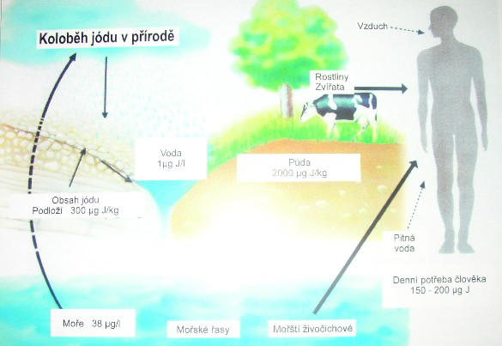

Slide 6
Funkce jódu
jodtyronindejodáza
- aktivuje přeměnu prohormonu T4 na aktivní T3
- zajišťuje odbourání hormonů (dejodací)
- obsahuje SELEN!
- nízký příjem Se může snižovat přeměnu T4 na T3
Jód (I) je esenciální komponentou thyreoidálních hormonů thyroxinu (T4 ) a trijodthyroninu (T3), které v organizmu kontrolují a regulují řadu biochemických procesů nezbytných pro normální vývoj, metabolizmus a nervovou činnost
Pro optimální tvorbu thyreoidálních hormonů je nutná (v závislosti na věku, pohlaví, metabolické zátěži) dostatečná saturace organizmu I.
Nedostatečný nebo nadměrný příjem I vede k dysfunkci štítné žlázy

Slide 7
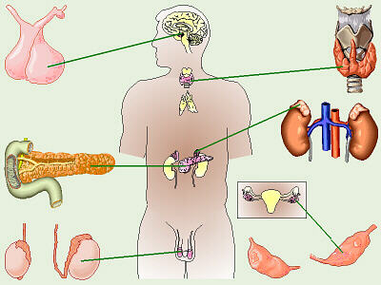
Funkce hormonů štítné žlázy
Bazální metabolizmus
  Zvyšují metabolickou aktivitu všech buněk ( ↑ spotřebu kyslíku, nadprodukce tepla – vliv na termoregulaci)
Metabolizmus všech živin – fyzický vývoj
  Glc – ↑ resorpce ze střeva, ↑ utilizace glc v tkáních
  Bílkoviny – při fyziologických hladinách působí anabolicky ( proteo-syntéza a růst), při nadprodukci vedou ke katabolismu
  Tuky - Zvyšují produkci volných MK (lipolýzu) a oxidaci tuků
Ovlivňují oběhový (KV) systém
Nervový systém
  ovlivňují vedení vzruchu, diferenciaci nervové tkáně – mentální vývoj
  Důležité pro vývoj mozku během nitroděložního vývoje (jód v těhotenství!) a několik let po narození (jód při kojení!)
Vliv na reprodukci, činnost dýchacích center, GITu, stimulují krvetvorbu, uplatňují se v metabolismu kostí, ovlivňují kvalitu vlasů, nehtů, kůže…imunitu

Slide 8
Regulace hormonů štítné žlázy
Řídící hormon z hypotalamu TRH (Thyreotropin-releasing hormone)
stimuluje výdej hormonu stimulujícího štítnou žlázu
Řídící hormon z adenohypofýzy TSH (Tyreotropní hormon)
řídí sekreci hormonů štítné žlázy

Slide 9
Klinické vyšetření funkce štítné žlázy
↓ T3 a T4 = ↑ TSH (..hypofce) a naopak
Jodurie: vyhovující (normální) > 100 ug/l (ICCIDD)
dostatečné 100 – 149 ug/l (WHO)
optimální 150 – 299 ug/l (WHO)
< 99 (mírný) < 49 ug/l (závažný) nedostatek jódu
Objem žlázy (horní hranice):
  Ženy – 18 ml
  Muži – 22 ml Objem je tím větší, čím menší je přívod jódu

Slide 10
Metabolismus jódu
Jód
Jodid
Jodičnan se absorbuje po redukci na jodid
Jodičnan
Jodid z tenkého střeva se téměř kompletně vstřebává (90 %)
Absorpce může byt ovlivněna řadou látek: thiokyanáty, nitráty, fluoridem, kalciem, magneziem, železem atd.
Koncentrace v krvi: 40 – 80 ug/l (organický, anorganický jód)
Distribuce jódu do tkání nebo tvorba hormonů ŠŽ
Degradace hormonů ŠŽ (dejodace)
Vyloučení jodu
ledvinami (močí) – 90 %
pot – denní ztráty 35-40 ug/d, při intenzivním pocení až 150 ug/d
stolice – 10-30 ug/d
laktace – 200-400 ug/l (tj. 20-50x vyšší koncentrace než v plazmě)

Slide 11
Status jódu - metody
Nejčastěji používané metody pro hodnocení statusu jódu:
  Měření koncentrace jódu v moči
  Měření objemu štítné žlázy
  Analýza hormonů v séru:
      TSH (thyroid stimulating hormone)
      Tg (thyroglobulin),
      T4 (thyroxine) and T3 (triiodothyronine)
Další specifické metody:
  Měření distribuce a eliminace ¹³¹I
  Měření koncentrace jódu v mateřském mléce/ pupečníkové krvi

Slide 12
Měření koncentrace jódu v moči (UI) společně s měřením objemu štítné žlázy je nejrozšířenější metodou ve studiích zjišťujících status jódu
Měření příjmu
  Sensitiní indikátor nedávných změn v příjmu jódu (dny)
Biologické vlastnosti
  Většina jódu vstřebaného do těla je vylučována močí
  Jód z krve, který není vychytán štítnou žlázou je rychle odbourán (poločas rozpadu je 10 hodin)
Cílová populace
  Bez omezení

Slide 13
Měření koncentrace jódu v moči (UI)
Aplikace v praxi
  UI může být použita pro hodnocení statusu:
    Jednotlivců – přednostně z 24h sběru
    Populačních skupin – zjednodušený přístup – např. ranní sběr moči (reflektuje přibližný medián příjmu jódu ve skupině)
Výhody/ nevýhody
  U jednotlivců se UI může lišit den ode dne nebo dokonce v rámci dne
  Poměr UI/kreatinin může být nespolehlivý, zejména při nízkém příjmu bílkovin (např. u malnutričních jedinců)
Závěr
  Pokud je dodržen doporučený technologický postup a odběr vzorku, pak je zjišťování koncentrace jódu v moči nejpraktičtějším biochemickým markrem zjišťujícím nedávný přívod jódu a je aplikovatelný na všechny populační skupiny.

Slide 14
Objem štítné žlázy (TV – thyroid volume)
Měření přívodu
  Indikátor reflektující dlouhodobé zásobení jódem (měsíce až roky)
Biologické vlastnosti
  TV se mění inverzně v odpovědi na změny v příjmu jódu (s časovým intervalem měsíců až let)
    Závisí na mnoha faktorech (věk, pohlaví, vážnost a trvání nedostatku jódu, typ a efektivita suplementace jódu, goitrogeny apod.)
Cílová populace
  Skupiny v riziku nedostatku jódu
    Zejména děti školního věku (6-12 let), těhotné a kojící ženy
Aplikace do praxe
  Posouzení závažnosti onemocnění z nedostatku jódu, které se vyvíjí delší dobu (endemická struma)
    Metody používané k měření objemu ŠŽ:
      Inspekce a palpace
      Ultrasonografie

Slide 15
Objem štítné žlázy (TV – thyroid volume)
Výhody/nevýhody
  Inspekce a palpace – vysoká chybovost
  Ultrasonografie
    Přesnější, vhodná v oblastech s mírnou až střední deficiencí jódu, kde jsou ŠŽ malého rozměru – se zlepšujícím se statusem jódu by se měl objem ŠŽ zmenšovat
Závěr
  Změny v objemu štítné žlázy reflektují dlouhodobý status jódu,v praxi je ve většině případů TV měřen a hodnocen již ve školním věku

Slide 16
Thyreostimulační hormon - TSH
Měření přívodu
  Cenný indikátor deficitu jódu u novorozenců v prvních týdnech života
Biologické vlastnosti
  Novorozenecká štítná žláza obsahuje méně jódu než žláza dospělých a obrat jódu musí být tudíž vyšší
  Vyšší obrat vyžaduje zvýšenou stimulaci TSH, zejména pokud je zásobení jódem nízké
  Sérové hladiny TSH jsou proto u kojenců s deficitem jódu v prvních několika týdnech po porodu zvýšené
Cílová populace
  Hlavně novorozenci
Aplikace do praxe
  Novorozenecký screening – detekce kongenitální hypothyreózy

Slide 17
Thyreostimulační hormon - TSH
Výhody/ nevýhody
  TSH je důležitým parametrem statusu jódu u novorozenců zejména v období, kdy jsou vyvíjející se mozkové buňky citlivé na nedostatek jódu
  Je relativně necitlivým indikátorem zásobení jódem u starších dětí a dospělých
Závěr
  Sérové hladiny TSH jsou citlivým parametrem nutričního statusu jódu, zejména u novorozených dětí

Slide 18
Thyreoglobulin (Tg)
Měření příjmu
  Zvýšené sérové hladiny Tg reflektují deficit jódu v horizontu týdnů až měsíců
Biologické vlastnosti
  Deficit jodu je asociován se zvýšeným sérovým Tg kvůli větší TSH stimulaci
Cílová populace
  Skupiny s rizikem nedostatku jódu
Aplikace do praxe
  Detekce hyperplazie ŠŽ a deficitu jódu
Výhody/ nevýhody
  Dobrá korelace s ostatními markery
Závěr
  Tg hodnota v séru je parametr hodnotící bezprostřední přívod jódu nebo přesněji deficit jódu

Slide 19
Thyroxin (T4) a trijodtyronin (T3)
Měření příjmu
  Sérové hladiny T4 a T3 mohou odrážet bezprostřední přívod jódu (týdny až měsíce)
Biologické vlastnosti
  V případě deficit jódu sérová koncentrace T3 roste a T4 klesá
  Změny většinou v normálním rozmezí
Cílová populace
  Bez omezení
Aplikace do praxe
  Sérové koncentrace T3 a T4 obvykle nejsou doporučené pro monitorování zásobení jódem
Výhody/ nevýhody
  Náročnější a dražší
  Nižší senzitivita
Závěr
  Sérové hladiny T4 a T3 jsou méně citlivé a nespolehlivé ukazatele nutričního statusu jódu

Slide 20
Závěr
Relevantní indikátory statusu jódu
  Indikátor nedávného přívodu jódu (dny)
    Koncentrace jódu v moči
      Všechny populační skupiny
2. Indikátor střednědobého přívodu jódu (týdny až měsíce)
    Sérová koncentrace TSH
      Novorozenci
    Sérová koncentrace Thyreoglobulinu
      Skupiny v riziku nedostatku jódu
3. Indikátor dlouhodobého přívodu jódu (měsíce až roky)
    Objem štítné žlázy
      Skupiny v riziku nedostatku jódu
Nerelevantní indikátory statusu jódu
  Sérové koncentrace T3 a T4

Slide 21
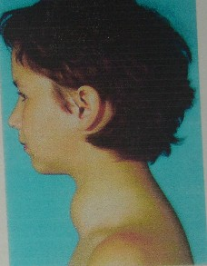
Rizika nedostatku jódu
Novorozenci, kojenci, dítě:
porodní komplikace
sy nedostatečného zásobení kyslíkem
novorozenecká struma
poruchy vývoje CNS (sy hyalinních membrán, sluchu), duševního vývoje
zpožděný vývoj skeletu
Dospívající:
pubertální struma
poruchy učení, chápání, soustředění, nižší IQ
zvýšené riziko arteriosklerózy
Dospělí:
endemická struma
funkční poruchy štítné žlázy – snížení produkce tyroxinu, trijodtyroninu
Ženy:
poruchy menstruačního cyklu, oplodnění
Během těhotenství:
zvýšené riziko potratů a narození mrtvého plodu
vrozených vad

Slide 22
Rizika nadbytku jódu
při rychlém zvýšení přívodu jódu v populaci s nedostatkem Ijódu nebezpečí tyreotoxikózy
často u starších osob s nodulární formou strumy
Zdravý člověk je poměrně odolný proti vysoké akutní dávce jódu, teprve dávky ve výši gramů za den (10x větší než RDA) vedou k příznakům na GIT traktu (bolesti, nevolnost, zvracení, průjem)

Slide 23
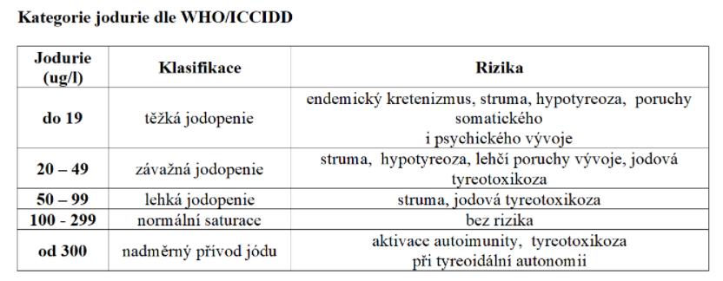

Kategorie jodurie

Slide 24
Zdravotní tvrzení
Jód přispívá k normálním rozpoznávacím funkcím.
Jód přispívá k normálnímu energetickému metabolismu.
Jód přispívá k normální činnosti nervové soustavy.
Jód přispívá k udržení normálního stavu pokožky.
Jód přispívá k normální tvorbě hormonů štítné žlázy a k normální činnosti štítné žlázy.

Slide 25
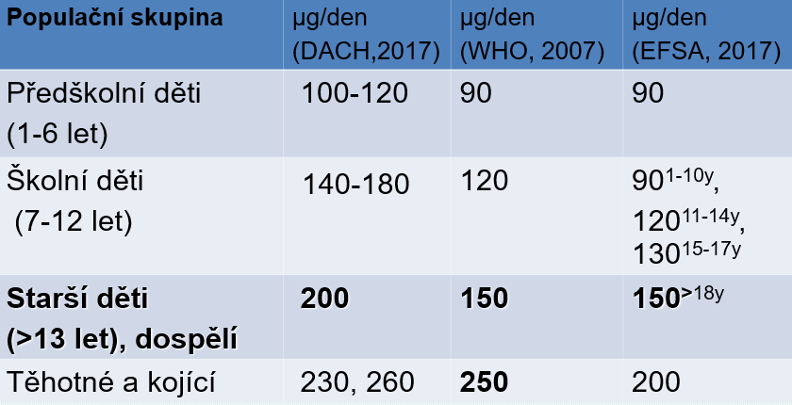
DDD
Horní hranice bezpečného příjmu: 500 ug/den (dospělé, těhotné, kojící)

Slide 26
1990 WHO ICCIDD celosvětová
Výzva k odstranění chorob z nedostatku jódu
ČR – problém veřejného zdravotnictví
dle ukazatelů a indikátorů WHO ICCIDD
2004 – v ČR jodový deficit úspěšně řešen
  1995
  Meziresortní komise pro řešení jodového deficitu
  při SZÚ v Praze
– intervenční metody
– monitorování zásobení

Slide 27
Monitoring
MZ
Ochrana veřejného zdraví - MKJD při SZÚ
1995 jodurie (HS,ZÚ, nyní SZÚ)
1998 dietární expozice, diet. zdroje (CHPR Brno -SZÚ)
Pediatři
1996 screening neonatálního TSH (kong. hypotyreózy)
novoroz. odd. (FN pro děti a dorost Praha Vinohrady, Dětská nem. Brno)
Endokrinolog. ústav Praha
volum, hormony štítné žlázy, TSH, jodurie
Gynekologové – postrádáme systematickou prevenci (KJ, strava, doplňky)
MZe
Úřad pro bezpečnost potravin , ÚKZÚZ, SZPI, VÚP - krmiva
JU v Č. Budějovicích, Zemědělská fakulta - mléko
Výrobci, dovozci soli
Výrobci léčiv (Merck), doplňků stravy (Biomed.,Hero)

Slide 28
Metody intervence MKJD – od 90. let
Zvýšení množství jódu v kuchyňské soli (20-34 mg J/ kg)
Suplementace jodičnanem draselným - stabilnější
Intervenční kampaň - používání soli s jódem při výrobě potravin v ČR
spolupráce se SZPI a SVS (chléb, pečivo, masné výrobky)
Jód do náhrad mateřského mléka a do spec. výrobků pro těhotné a kojící ženy
Jodid draselný - léčivo hrazené ze zdravotního pojištění (dopl. 10 Kč)
Doporučení k suplementaci těhotných a kojících žen
Vznik obohacených potravinářských výrobků
instantní nápoje, dětské přesnídávky, doplňky stravy aj.
Zdůrazňování přirozených zdrojů jódu – častější ve společném stravování
Propagační kampaň pro širokou veřejnost - 6. března Den jódu
Pravidelně odborné konference (Praha SZÚ)

Slide 29
Zásady udržitelného stavu trvalé eliminace IDD
  1. Komise zodpovědná za eliminaci IDD MKJD
  2. Srozumění politiků s jodací soli a metodami eliminace IDD Zdraví 21
  3. Legislativa pro jodaci soli pro lidskou výživu Zák. o potr.
  4. Legislativa suplementace pro výživu zvířat EU
  5. Program pravidelného sledování jodurie MZ
  6. Laboratotrní servis s akreditované metody pro stanovení jodurie a J
  7. Program veřejného vzdělávání prevence IDD Den jodu, konference
  8. Pravidelné informace o obsahu jódu v soli v distribuční síti, domácnostech
  9. Pravidelné sledování J v soli, spolupráce solného průmyslu
  10. Povinné zveřejňování výsledků Den jodu, konference 1x/rok ICCIDD

Slide 30
Sůl s jódem
dle provedeného šetření :
dobře dostupná všem spotřebitelům včetně ceny.
z 505 dotazovaných domácností 96 % používá sůl s jódem
přiměřené použití soli s jódem neohrozí zdraví konzumentů ve smyslu vysoké dávky jódu
proto se doporučuje používat sůl s jódem
avšak solit málo a pokrmy nepřisolovat - zásadní - zátěž sodíkem. Denní dávka soli max. 6 g
U dospělých a starších osob je často spotřeba i více než dvojnásobná.
omezení solení (solí s jódem) ze zdravotní indikace nebo v těhotenství nepředstavuje riziko pro dostatečné zásobení jódem.

Slide 31
Expoziční zdroje jódu ve stravě
Nejdůležitějším u všech populačních skupin:
MLÉKO , jogurty, kde daný přívod přináší opět mléko (230 ug/l)
PEKAŘSKÉ a masné výrobky, při výrobě použita sůl s jódem
Mořské ryby - v posledním období se nedostaly mezi 9 nejdůležitějších expozičních zdrojů jódu
na rozdíl od předchozího ( u všech populačních skupin tvořily 3 % )
Intervenovat konzumaci mořských ryb, produktů !!!!!! - žádoucí zdroj nejen jódu (indiv., školní, závodní, nemocniční)
Minerální vody Vincentka a Hanácká kyselka -přirozený obsah jódu (množství jódu uvedeno na obale)
NEJVYŠŠÍ OBSAH jódu - instantní polévky v důsledku použití soli (jodované) při výrobě,
kojenecká mléčná výživa, trvanlivé fermentované salámy, drůbeží speciality, a mořské ryby

Slide 32
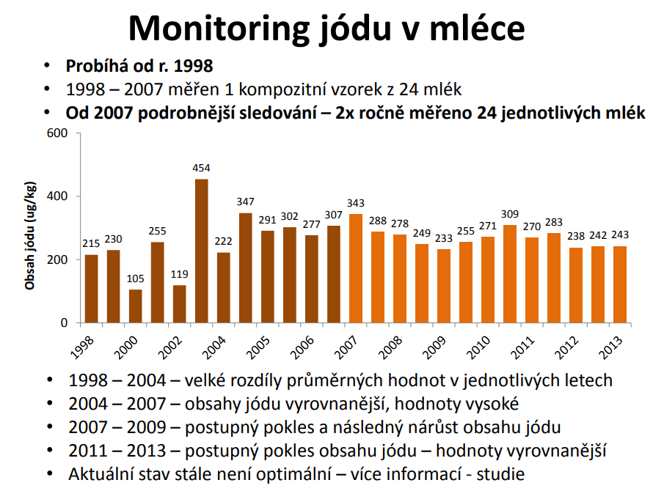

Slide 33
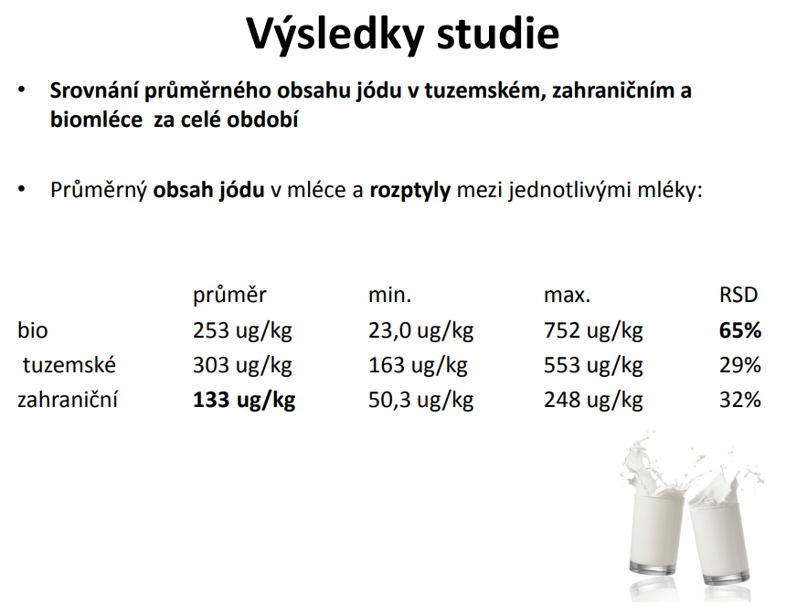

Slide 34
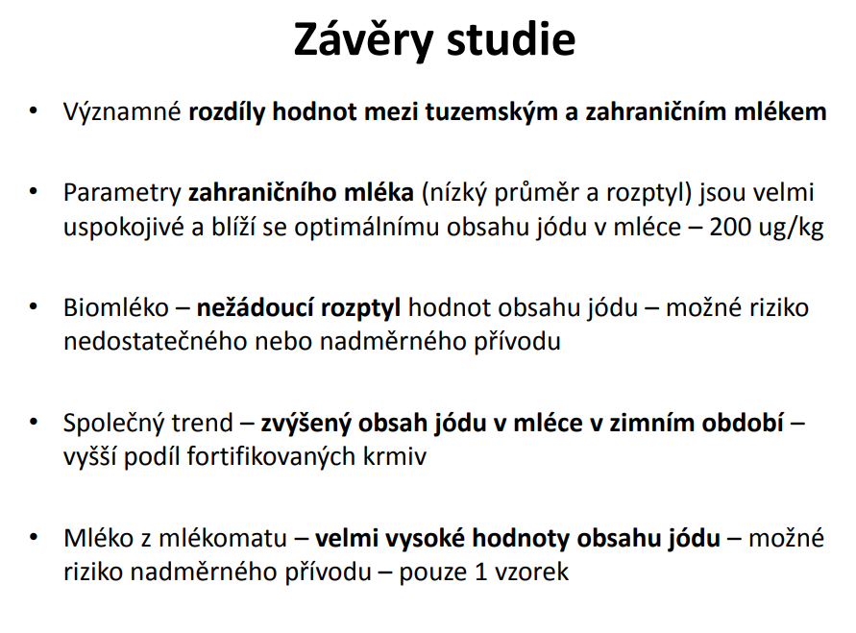

Slide 35
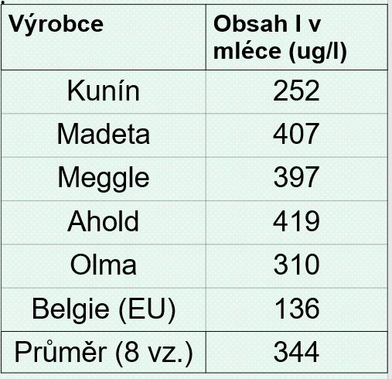
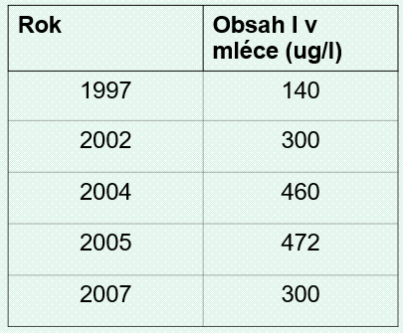
Obsah jódu v mléce
Obsah I ve vzorcích mléka(2007)
Obsah jodu v mléce v ČR r. 1997 – 2005

Slide 36
Podíl jednotlivých skupin potravin na celkovém přívodu jódu

Slide 37
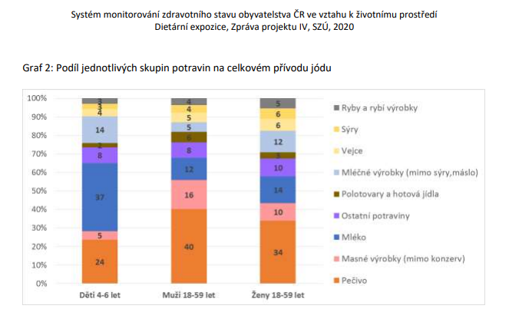

Slide 38
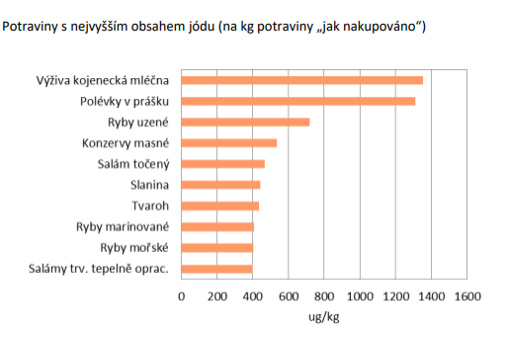
Obsah jódu

Slide 39
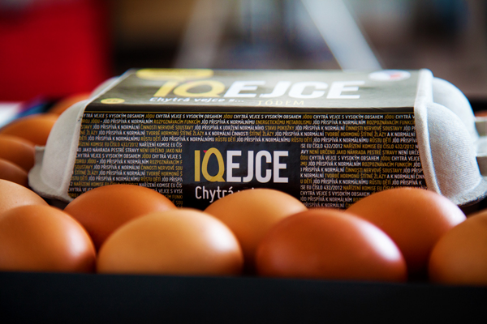
Zdroje jódu
Přirozené zdroje jódu
Mořské ryby, plody, rybí výrobky, řasy (tresky, makrely, filé, sardinky, mořští měkkýši, mořské řasy)
Ryby množství odráží obsah jodu ve vodě
->mořské ryby až 6x více než sladkovodní
Ostatní zdroje v ČR:
Mléko a mléčné výrobky (krmiva obohacená jódem)
Běžné pečivo (sůl s jódem)
Některé druhy masných výrobků a instantní polévky
Vejce

Slide 40
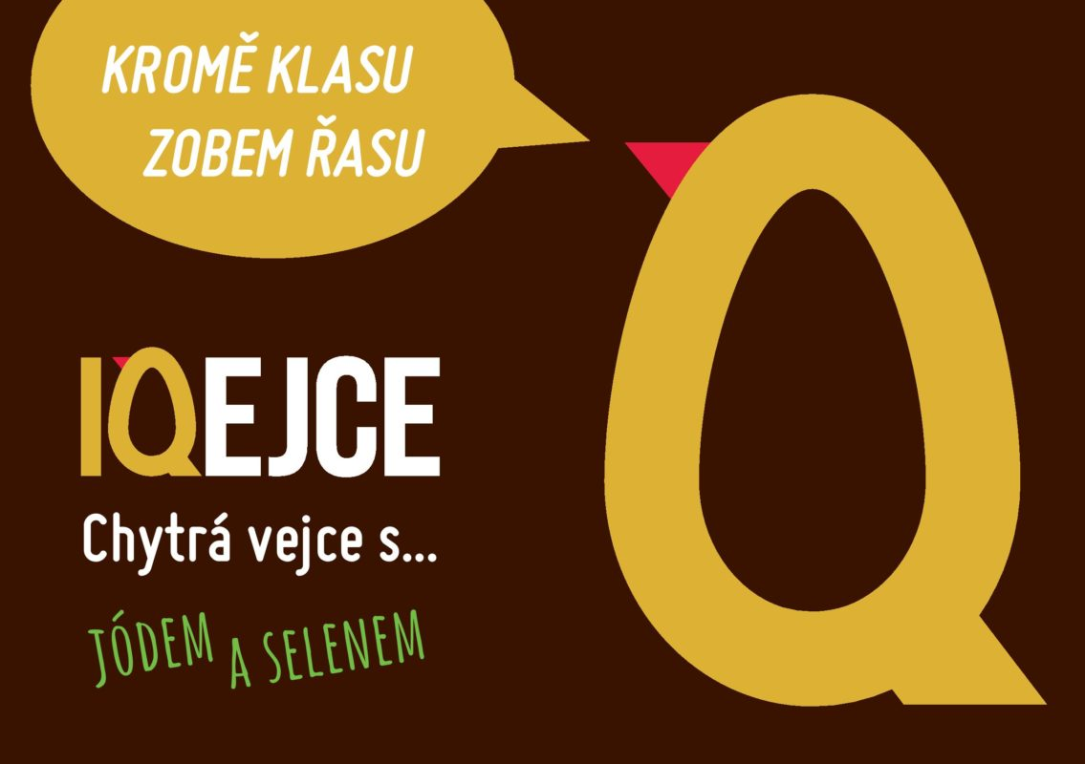
IQ vejce
Běžné vejce: 22-20 ug I/100g
Iqejce: 1 IQejce obsahuje 60 -70 mikrogramu JÓDU
150 ug DDD = 2,5 IQejce

Slide 41
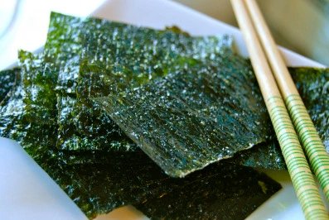
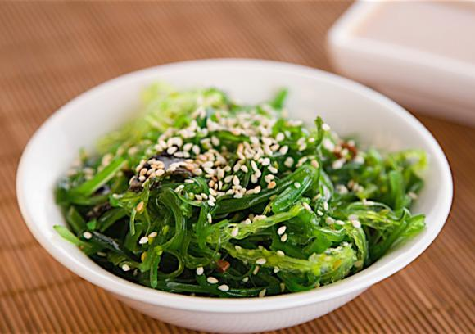
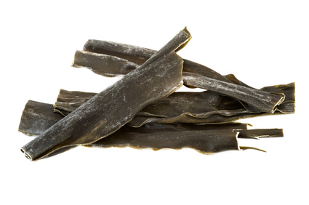
Mořské řasy jako zdroj jódu
Nori < Wakame < Kombu
Kombu se dá snadno předávkovat (průměrně 2000 mg/kg)
Možná kontaminace těžkými kovy

Slide 42
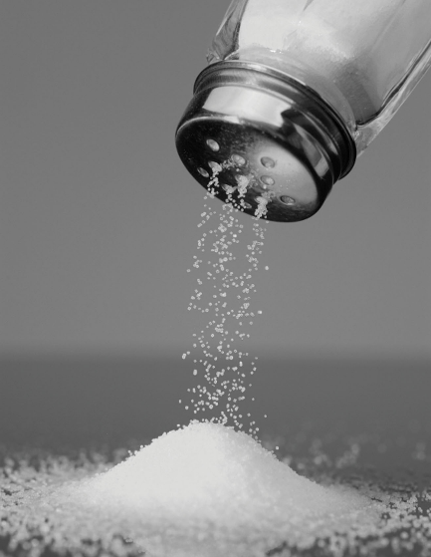
Další zdroje jódu
Jodidovaná sůl (27 +/-7 mg jodidu n. jodičnanu/kg balení)
  - Podle SZPI je obsah jodu v soli podle vyhlášky Ministerstva zemědělství č. 331/1997 Sb. stanoven na 20–34 mg/kg (2000-3400 µg/100g)
  - Varem se obsah jodu mírně snižuje, platí i pro sůl
PMV: Vincentka (660 ug/100ml), Hanácká kyselka (280 ug/100ml)
Jodidové tablety
Multivitaminové preparáty
Obsah jodu v potravinách závisí na:
->na obsahu jodu v půdě
->na suplementaci krmiv pro hospodářská zvířata
→→ proto dochází ke kolísání hladin jodu v různých potravinách.

Slide 43
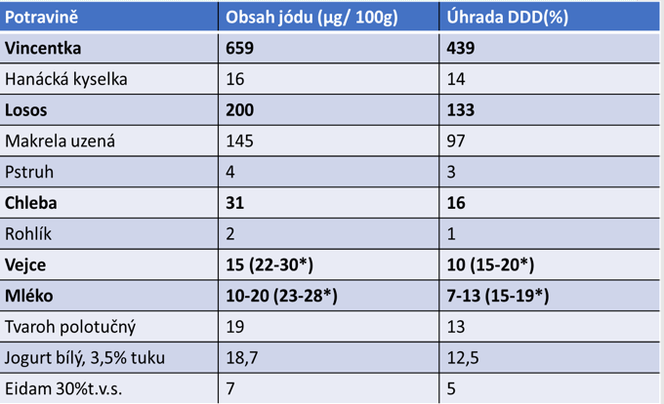
Obsah jódu v potravinách (nutridatabaze)

Slide 44
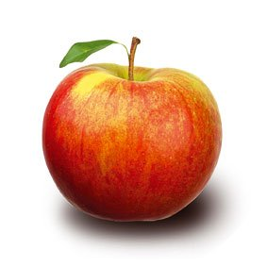
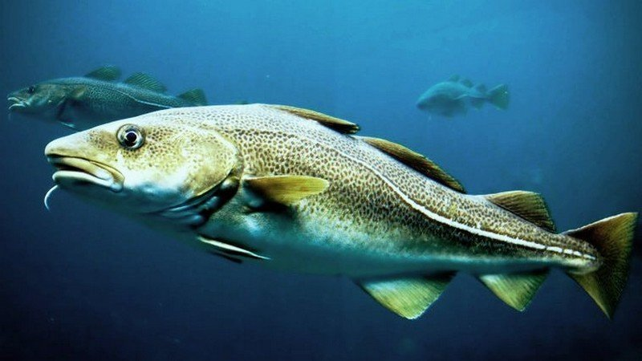
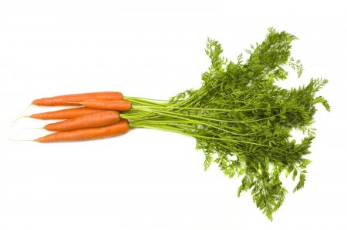
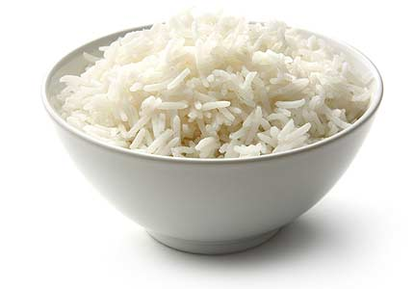
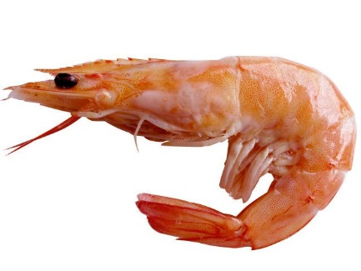
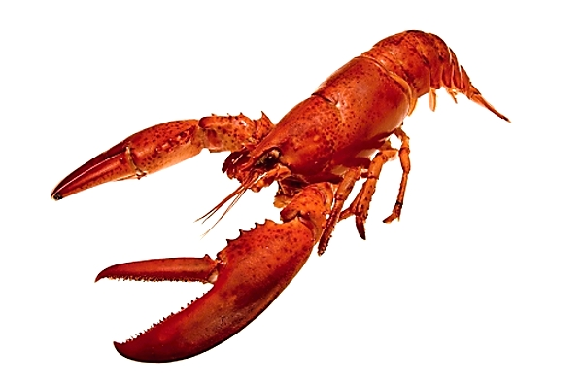
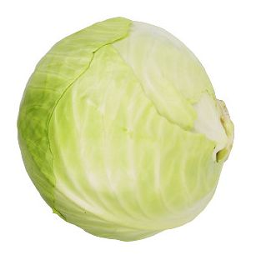
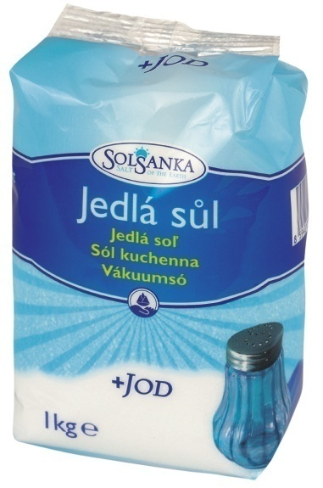
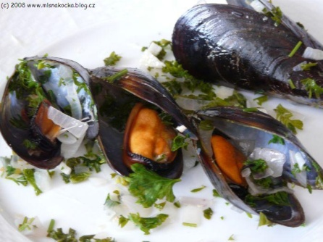
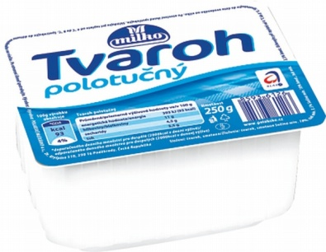
Seřaďte podle množství jódu na 100 g

Slide 45
A co sůl?
Kolik ug jódu obsahuje 100 g soli obohacené jódem?
27+- 7 mg jódu/kg soli
Kolik ug jódu přijmeme při doporučené denní dávce soli?

Slide 46
Rizikové skupiny
  gravidita, laktace, vývoj plodu, děti <3 let
  při nedostatečném používání jodidované soli
  vegetariáni (sója)
  při alergii na kravské mléko a laktózové intoleranci
  při alergii na ryby
  sportovci (pot)
  deficit selenu

Slide 47
Strumigeny (goitrogeny)
Antinutriční látky
Interferuje s vychytáváním či zpracováním jódu či s tvorbou a uvolňováním tyroxinu
→ snižují činnost štítné žlázy
Obsaženy v zelí, kapustě, květák, luštěniny (sója, fazole),..
? Chemicky se jedná o jaké látky?
Glukosinoláty (květák)
Isothiokyanáty, thiokyanáty (cigarety)
Pesticidy (dusičnany)
Sulfonamidy (léčba močových cest)

Slide 48
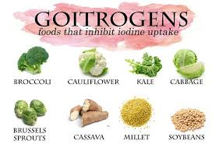
Faktory ovlivňující využitelnost jódu
strumigeny
  Inhibice syntézy thyroxinu
  Sója, brukvovitá zel., maniok, proso, zelí
  Tepelnou úpravou snížen jejich obsah
selen
  Součást enzymů (dejodáz) ovlivňujících tvorbu a odbourávání hormonů ŠŽ
  V ČR nedostatek Se v potravě

Slide 49
Jód v těhotenství
Tyroxin spolu s jodem přechází do fetálního oběhu
Od druhé poloviny těhotenství začíná fungovat štítná žláza plodu (do té doby plod odkázán na dodávku mateřského tyroxinu)
Výkon štítné žlázy matky se zdvojnásobí → vyšší obrat jodu

Slide 50
Nedostatek jódu v těhotenství
Nepříznivé účinky na počátku vývoje mozku a nervové soustavy jsou obecně nevratné a mohou mít vážné důsledky
Deficit jodu v průběhu těhotenství přispívá k abortům, přenášení, vzniku malformací, zvyšuje se perinatální mortalita a morbidita.
Dochází k poruchám vývoje centrálního nervového systému - kretenismus.
Nedostatek jodu je nejvýznamnější příčinou mentálních retardací.
Bylo zjištěno, že i lehký nedostatek jodu může způsobit pokles IQ u dítěte, nebo vyvolat poruchu chování
České endokrinologické a České pediatrické společnosti doporučují suplementovat přibližně 100 µg denně u těhotných a kojících žen.
American Thyroid Association doporučuje, aby všechny těhotné a kojící ženy užívaly doplněk obsahující nejméně 150 µg.

Slide 51
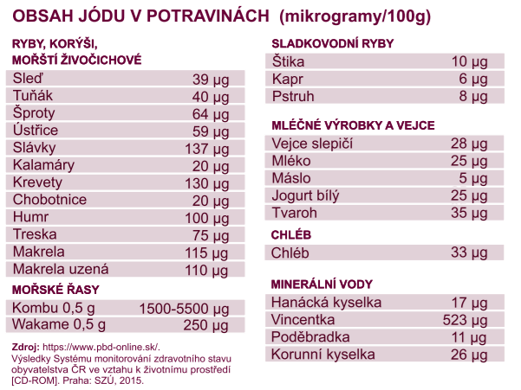
Sestavte jídelníček pro těhotnou ženu s obsahem 250 ug jódu

Slide 52
http://www.szu.cz/uploads/documents/czzp/JOD/2018/Finale_jod_krivky.pdf

Slide 53
Doporučeno k prostudování:
http://www.szu.cz/uploads/documents/czzp/JOD/Jod_a_stitna_zlaza.pdf

